Slide 1
Curso Tópicos Especiales II para la Administración de Proyectos: Responsabilidad Social Corporativa y Desarrollo Sostenible
Responsabilidad Social Corporativa: Conceptos, Directrices e Instrumentos

Slide 2
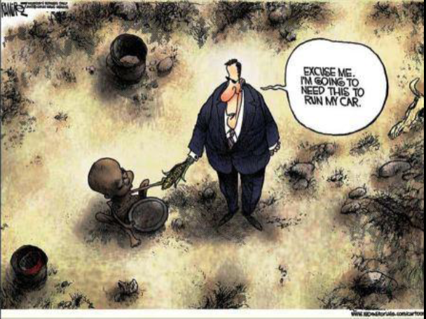

Slide 3
Para comenzar….
“El administrador moderno debe ser un activista político. Cada vez se dará mayor cuenta de que en estos tiempos turbulentos en adición a la gestión de su empresa deberá convertirse en el líder e integrador de una sociedad pluralista.” Peter Drucker

Slide 4
Una puesta en común necesaria
Sectores de la Sociedad
I Estatal
II Empresarial
III Sociedad Civil
Para enfrentar los problemas sociales y avanzar en la creación de las condiciones para el desarrollo humano sin discriminaciones, es preciso que se conjuguen las responsabilidades de los tres sectores de la sociedad

Slide 5
Razones para la RSE
Escándalos por malas prácticas
Deterioro del medio ambiente-Reflexión ética
Presión de grupos de interés
Insuficiencia del derecho
Globalización y sociedad de la información
Crisis del estado de bienestar
Moda de la responsabilidad social
Crear ventajas competitivas
Nueva generación de directivos responsables

Slide 6
Tres Preguntas básicas
1. ¿Qué es RSE para mi empresa?
2. ¿Por qué mi empresa debe adoptar la RSE?
3. ¿Para qué adoptar la RSE en mi empresa?

Slide 7
Razón de Negocio
“The business of the business is just to create economic value” Milton Friedman
El negocio de los negocios es solo crear valor económico (beneficios)
Cambio de paradigma
El negocio de los negocios es crear valor social al crear valor económico

Slide 8
¿Qué es la RSE? (1/3)
La RSE es la integración voluntaria por parte de las empresas de las preocupaciones sociales y ambientales en sus operaciones comerciales y sus relaciones con los interlocutores

Slide 9
¿Qué es la RSE? (2/3)
Conjunto de prácticas empresariales, abiertas y transparentes basadas en valores éticos y en el respeto hacia los empleados, las comunidades y el ambiente. PWBLF/Prince of Wales Business Leaders Forum

Slide 10
¿Qué es la RSE? (2/3)
Acciones de una organización para asumir la responsabilidad por los impactos de sus actividades sobre la sociedad y el medio ambiente, basadas en un comportamiento ético, en conformidad con instrumentos legales e intergubernamentales, integradas a las actividades regulares de la organización. Proyecto ISO 26000

Slide 11
¿Qué es la RSE? (3/3)
Se dice que las organizaciones ejercen su responsabilidad social cuando prestan atención a las expectativas de los diferentes grupos de interés con el propósito de contribuir a un desarrollo social y ambientalmente sostenible y económicamente viable.

Slide 12
¿Qué es la RSE? (3/3)
Comportamientos estratégicos, voluntariamente asumidos en un código de conducta por la gobernabilidad de la empresa, con el fin de lograr mejores resultados financieros, un crecimiento económico sostenible con más y mejores puestos de trabajo y una mayor equidad social.

Slide 13
ELEMENTOS COMUNES
Desempeño Ambiental
Beneficios Sociales
Compromiso Empresarial
Decisión Voluntaria

Slide 14
Qué no es RSE?
Acción Social
Desarrollo Sostenible
Gobierno Corporativo
Reputación Corporativa

Slide 15
Componentes típicos de la RSE
Crecimiento Económico
Integridad
Gobierno Corporativo
Desarrollo económico con la ciudad
Transparencia
Utilización de los proveedores globales
Contratación de Mano de obra local
Eco-Eficiencia
Desarrollo
RSE
Compromiso Ambiental
Prevenir y minimizar impactos ambientales
Apoyar iniciativas que promuevan la responsabilidad ambiental
Difusión y uso de tecnologías amigables con el medio ambiente
otros
Contribución Social
Visión misión valores y ética
Comercialización responsable
Derechos humanos
Derechos laborales
Formación y desarrollo de los empleados
Contribución con los programas de la comunidad
Seguridad

Slide 16
Componentes esenciales del modelo
Empresa
Comunidad
Accionistas
Sociedad Civil
Clientes
Colaboradores
Limite Legal

Slide 17
Componentes Esenciales (2)
Activo Estratégico Institucional
Objetivo estratégico Institucional
Eficacia
R.S.C.
Eficiencia
Core Business

Slide 18
Componentes esenciales
Exige la rendición de cuentas
Adicional nuevos elementos
Otros Institucionales
Balance Financiero
Balance Ambiental
Balance Social

Slide 19
Balance Financiero
Balance Ambiental
Balance Social
Modos de Manifestación
Otros Institucionales
Gobernabilidad
Relaciones laborales
RSE Interna
Stakeholders
Equidad
Medio Ambiente
RSE Externa
RSE

Slide 20
Componentes esenciales
Estimula la Productividad de los trabajadores
Disminución de los costos
Cumplimiento de las leyes y reglamentos
Asegura mayor satisfacción de los clientes
Mejora la imagen y reputación de la empresa

Slide 21
Tendencias de la RSE
Acciones antes que filantropía
Metodologías de trabajo
Recursos y estructuras propias
Fundaciones propias
Redes de voluntariado Corporativo
Alianzas con organizaciones del III Sector
Empleados y voluntariado corporativo: Construcción de las relaciones laborales

Slide 22
Tendencias de la RSE

Slide 23
Críticas al modelo de RSE
Milton Friedman “The business of business is the bussiness” la empresa vista exclusivamente desde la perspectiva económica.
Gasto Añadido: confundido con la acción social
Herramienta publicitaria
Lo social es responsabilidad del gobierno y de las organizaciones sociales
Nuevos Riesgos para la Empresa

Slide 24
Ventajas para la sociedad
Contribución a la democracia y los derechos humanos
Lucha contra la pobreza y contribución al desarrollo
Incentivo a la rectitud administrativa
Transferencia de tecnología
Conservación del medio ambiente

Slide 25
Reto para las corporaciones
Transformar su cultura y su relación con el medio ambiente
Conceptualizar sus propias definiciones y puntos de vista sobre RSE
Adecuar a su entorno y realidad particular los postulados de RSE
Pasar de buenas intensiones a buenas prácticas

Slide 26
GRACIAS
Elaborado por la Facultad de Proyectos de la UCI.

